Slide 1
AQUÁRIO VIRTUAL: Ciclo reprodutivo ovíparo
Aluno(a): Carlos Eduardo Machado
Orientador: Dalton Solano dos Reis

Slide 2
Roteiro
Introdução
Objetivos
Fundamentação Teórica
Trabalhos Correlatos
Trabalho Original
Requisitos
Especificação
Implementação
Análise de Resultados
Conclusão e Sugestões

Slide 3
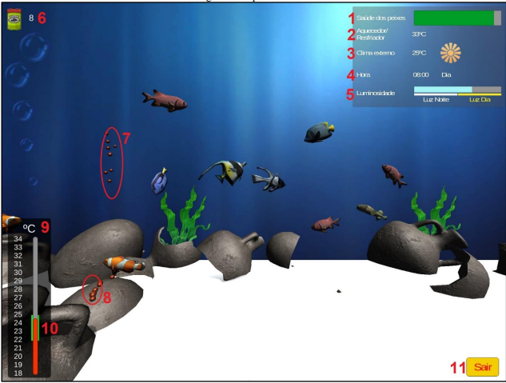
Introdução
Simuladores;
Aquário virtual.

Slide 4
Objetivos
Sistema de ciclo de reprodução para peixes ovíparos;
Utilização de animação comportamental;
Diversidade de condições ideais para os peixes;

Slide 5
Fundamentação Teórica
Ciclo de vida dos peixes;
Animação comportamental;
Unity Machine Learning Agents Toolkit

Slide 6
Trabalhos Correlatos
João Marcos Estevão (2020);
Kevin Eduard Piske (2015);
Josué Toebe (2014).

Slide 7
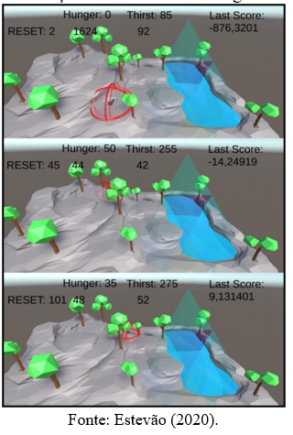
Análise do uso de animação comportamental com o motor de jogos Unity

Slide 8
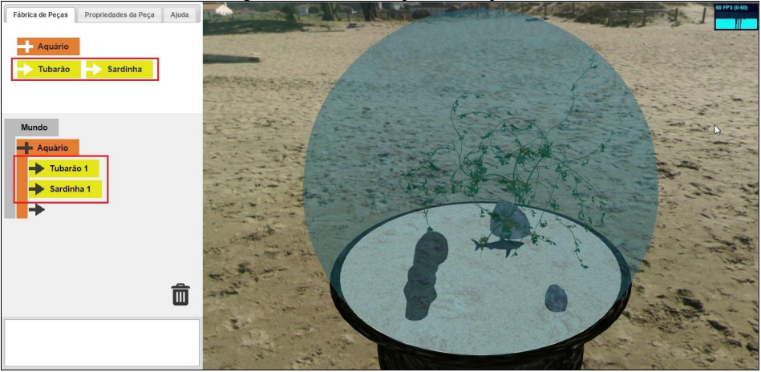
VISEDU – Aquário virtual: simulador de ecossistema utilizando animação comportamental
Plâncton, sardinhas e tubarões;
Reprodução conforme o tempo;

Slide 9
Um modelo baseado em agentes para o ciclo de vida dos insetos: aplicação na interação afídeo-planta-vírus
Simulação de insetos pragas agrícolas;
Alimentação, reprodução e morte natural;
Não tem representação gráfica.

Slide 10
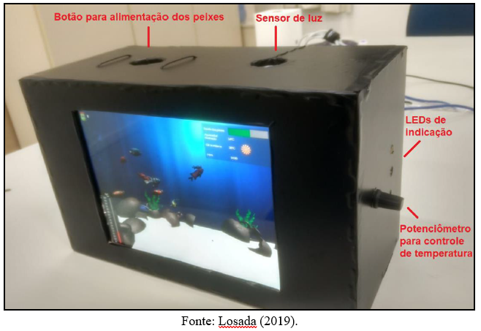
Trabalho original

Slide 11
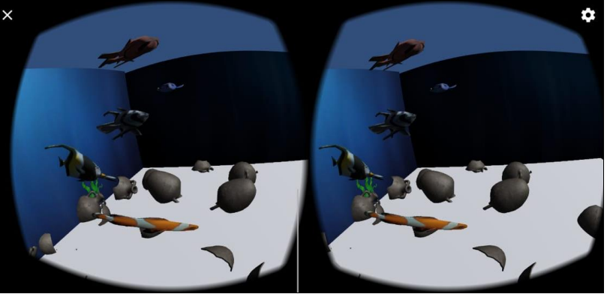
Trabalho original

Slide 12
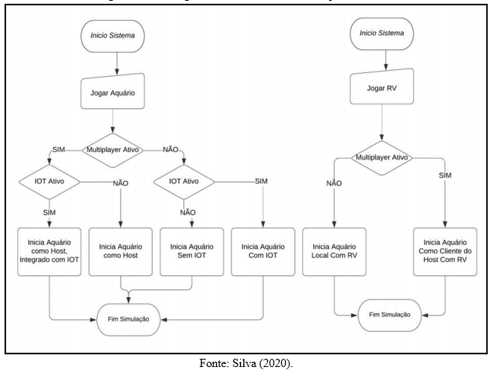
Trabalho original

Slide 13
Requisitos Funcionais
Criar peixes através da reprodução dos peixes ovíparos;
Processar o crescimento dos peixes após a saída do ovo, desde o nascimento até a morte natural;
Definir uma idade inicial para os peixes do aquário;
Reduzir a saúde dos peixes baseado na diversidade de temperatura do aquário;

Slide 14
Requisitos Não Funcionais
Desenvolver utilizando o motor de jogos Unity e a linguagem C#;
Utilizar o toolkit ML-Agents para o treinamento dos peixes;
Ser compatível com o aquário virtual e com a realidade virtual.

Slide 15
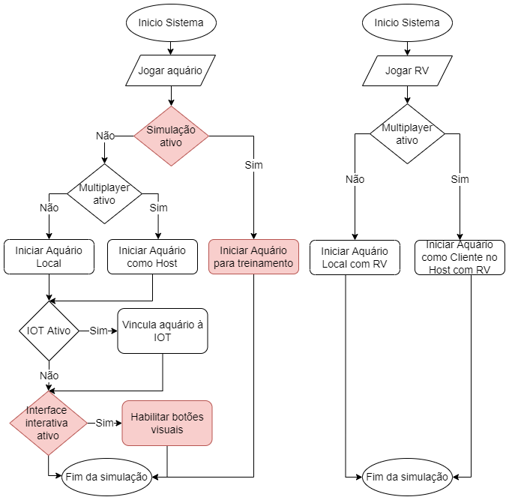
Especificação

Slide 16
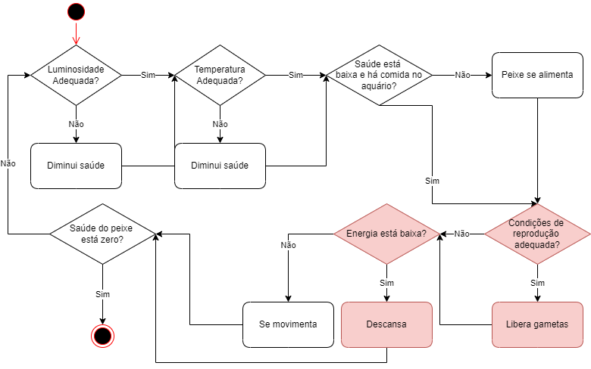
Especificação

Slide 17
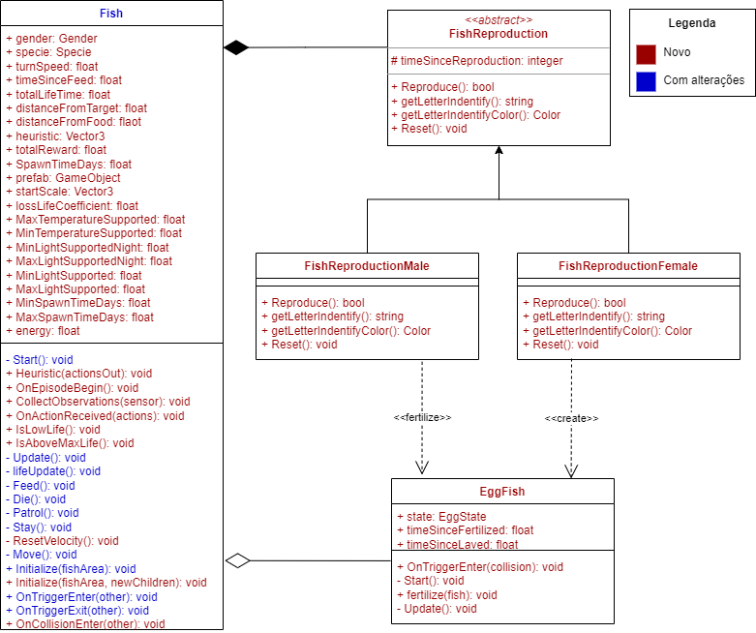
Especificação

Slide 18
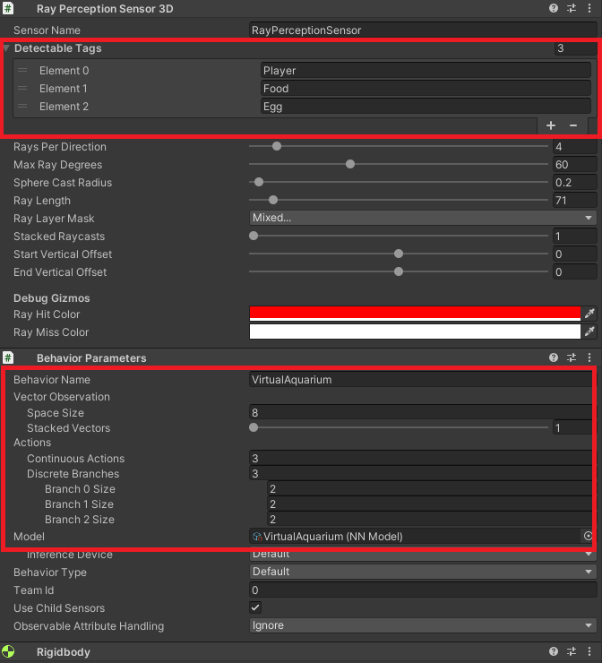
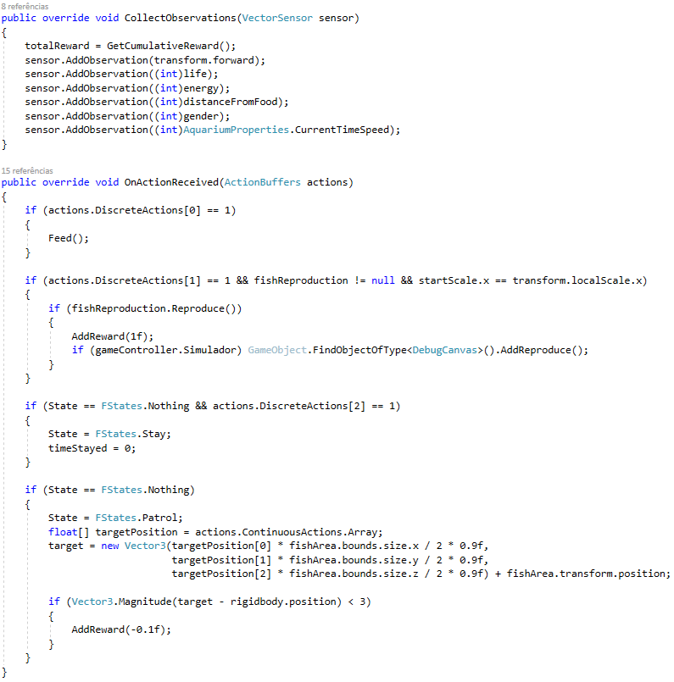
Implementação

Slide 19
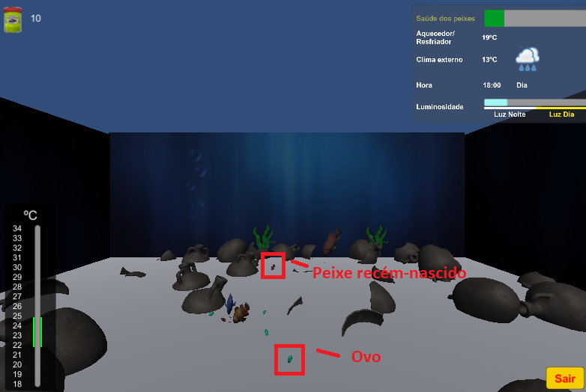
Implementação

Slide 20
Análise dos Resultados
Treinamento e comportamento dos peixes;
Reunião com o professor Sérgio Luiz Althoff;
Dificuldades e limitações.

Slide 21
Conclusões e Sugestões
Objetivos;
Movimentação dos peixes;
Sugestões do professor Sérgio:
Utilização de espécies encontradas nos aquários do Brasil;
Exibir mais informações biológicas relacionadas a morte dos peixes;
Maior interação entre espécies do aquário, peixes de espécies diferentes sendo agressivas.

Slide 22
Conclusões e Sugestões
Explorar os vários algoritmos de aprendizado do ML Agents (PPO, SAC, MA-POCA e self-play);
Novas interação entre os peixes;
Adição e remoção de peixes do aquário;
Criar animações para alimentação e o envelhecimento do peixe;
Limitar a reprodução dos peixes para ambientes ideais;
Desenvolver o processo larval do peixe;

